Slide 1


Вступ
до
органічної хімії
Хімія 9 клас

Slide 2
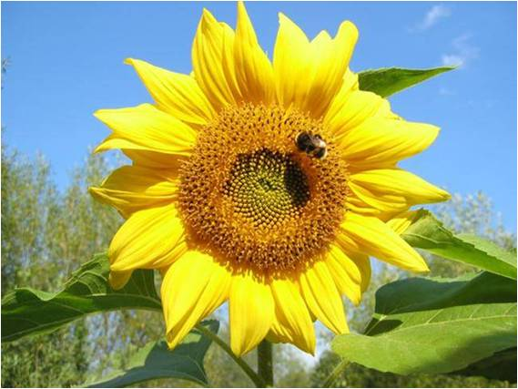
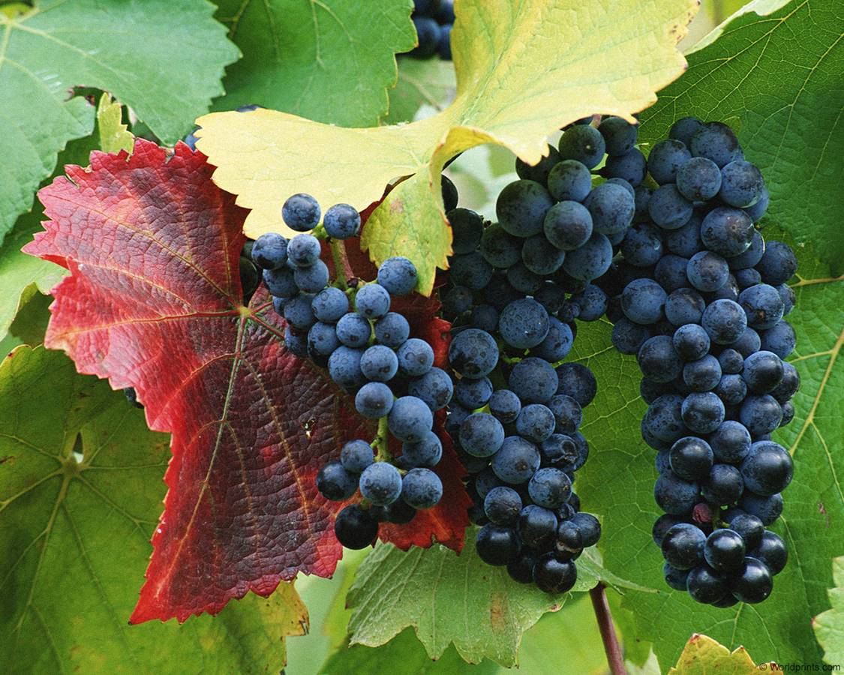
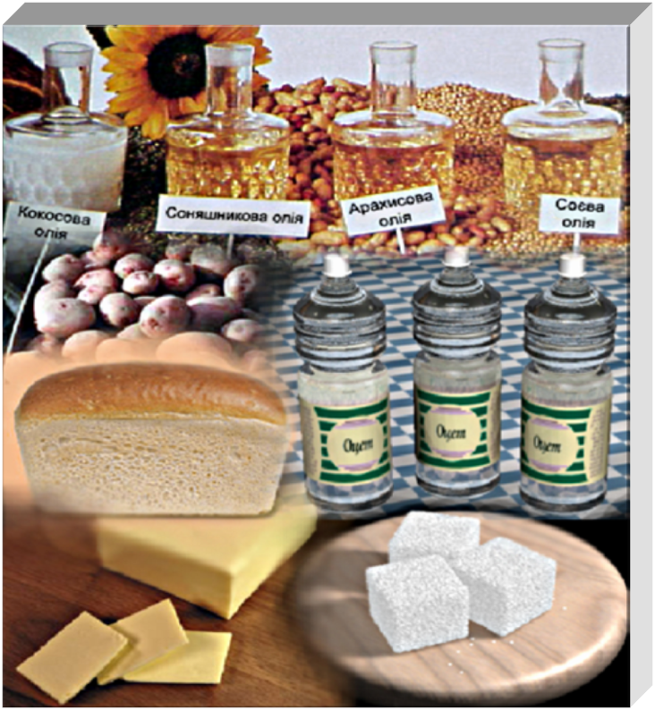
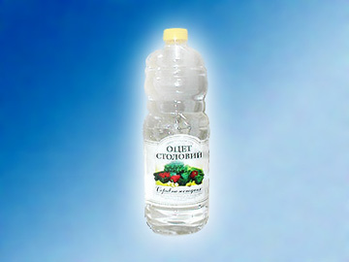
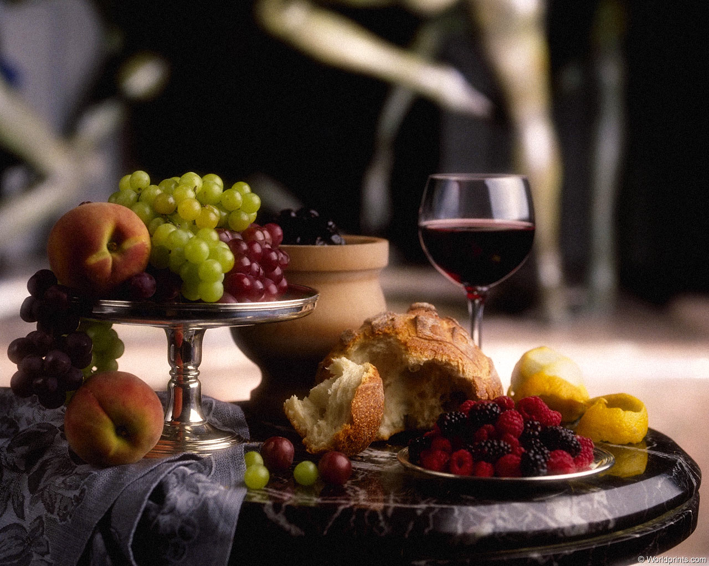
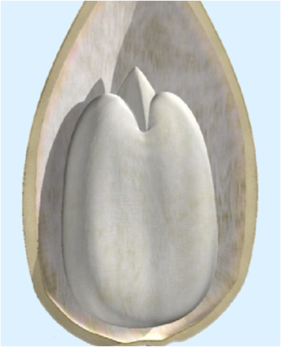
Олії, винний спирт, оцтова кислота, цукор

Slide 3
Органічні сполуки складаються з невеликої кількості елементів
До їх складу, крім Карбону, майже завжди входить Гідроген, часто Оксиген і Нітроген, іноді Сульфур і Фосфор
С
H
O
N
S
P
Сполуки в яких атом Карбону перебуває у зв'язку з металевими елементами, або з неметалічними, називаються елементорганічними сполуками
Na
Аl
К
As
Cl
Si

Slide 4
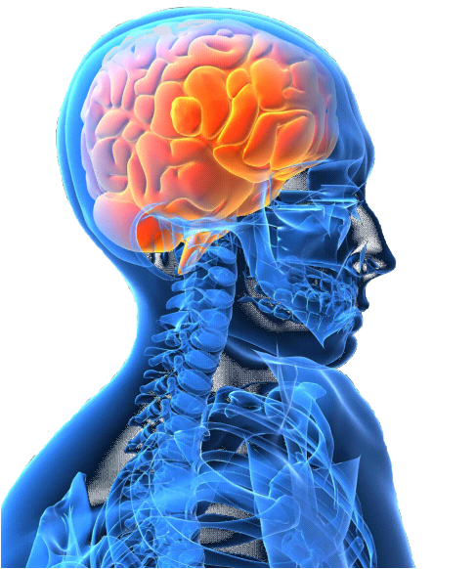
Елементи органогени
H
С
O
N
До складу організму людини входить приблизно 90 елементів, але ці чотири елементи утворюють майже всі органічні сполуки, що містяться в живих організмах
Їх називають
елементи органогени

Slide 5
Органічна хімія ̶ це розділ хімії, що вивчає сполуки Карбону, їхні властивості та методи добування

Slide 6

Тривалий час вчені вважали, що речовини живих організмів утворюються завдяки таємничої життєвої сили “vis vitalis"
Засновником теорії “віталізму” й органічної хімії як науки вважають шведського вченого
Й.Я. Берцеліуса
Теорія “віталізму” особливо наголошувала на істотних відмінностях між органічними й неорганічними речовинами і неможливості їх створення штучним шляхом

Slide 7

Більшість хіміків середини XIX (19) століття заперечували можливість пізнання будови речовини
У 1828 році учень Берцеліуса К. Веллер
синтезував з неорганічних речовин сечовину ̶ речовину органічного походження
NН₄NCO → (NН₂)₂CO

Slide 8

Історія відкриття
Німецький учений Велер синтезував з неорганічних сполук сечовину
1828
Німецький хімік Кольбе штучним шляхом одержав оцтову кислоту
1845
Французький дослідник Бертло вперше синтезував жири
1854
1861
Російський вчений О.М. Бутлеров
синтезував вуглевод сахарозу

Slide 9

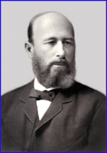
Теорія хімічної будови
органічних сполук О.М.Бутлерова
Олександр Михайлович
Бутлеров (1828 – 1886)
Головною метою вчених був пошук шляхів синтезу нових речовин.
Для цього була необхідна теорія, що дозволяла б пояснити відомі факти і нові відкриття
Такою теорією в органічній хімії є теорія хімічної будови основні положення якої О.М. Бутлеров доповів 19 вересня 1861 року на зїзді німецьких натуралістів і лікарів

Slide 10
Теорія хімічної будови органічних сполук О.М.Бутлерова
1. Атоми елементів у складі молекули з’єднуються між собою у певній послідовності відповідно до їхньої валентності.
При цьому всі валентності мають бути задіяні в утворенні зв’язків з іншими атомами.
2. Властивості органічних речовин залежать не тільки від якісного і кількісного складу, а й від послідовності та характеру сполучення між атомами у молекулі, тобто від будови молекули речовини.
3. Атоми, що утворили молекули, взаємовпливають один на одного, визначаючи хімічні властивості речовини

Slide 11
Теорія хімічної будови органічних сполук О.М.Бутлерова
Теорія хімічної будови враховує особливості елемента Карбону
Атом Карбону можуть утворювати між собою міцні ковалентні звязкиі сполучатися в довгі карбонові ланцюги: нерозгалужені,розгалужені та циклічні
Атом Карбону можуть утворювати між собою та атомами інших елементів міцні хімічні з'вязки різної кратності

Slide 12
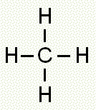
Хімічні формли
О.М. Бутлеров у своїй теорії висунув нове поняття «структура», що відбивало послідовність хімічного з'єднання атомів відповідно до їх валентності, що називається хімічною структурою (будовою)
Для зображення послідовностиі з'єднання атомів у молекулі Бутлеров запропонував використовувати валентні штрихи (риски) між атомами
метан
Молекулярна
формула
СН₄
Структурна
формула
Атом Карбону в органічних сполуках чотиривалентний

Slide 13

Хімічні формули
С₂Н₄
молекулярна формула
В молекулярній формулі записують якісний і кількісний склад молекул без зазначення хімічних зв'язків у ній
Структурна (графічна) формула
В структурних формулах прийнято позначати одинарні, подвійні і потрійні хімічні зв'язки між атомами відповідною кількістю рисок

Slide 14
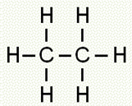
формули речовин
СН₃ ̶ СН₃
С₂Н₆
напівструктурна
молекулярна
структурна
Структурна формула відображає порядок з'єднання атомів у молекулі, хімічну будову

Slide 15
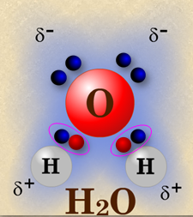
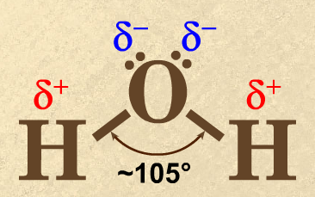
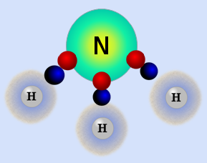
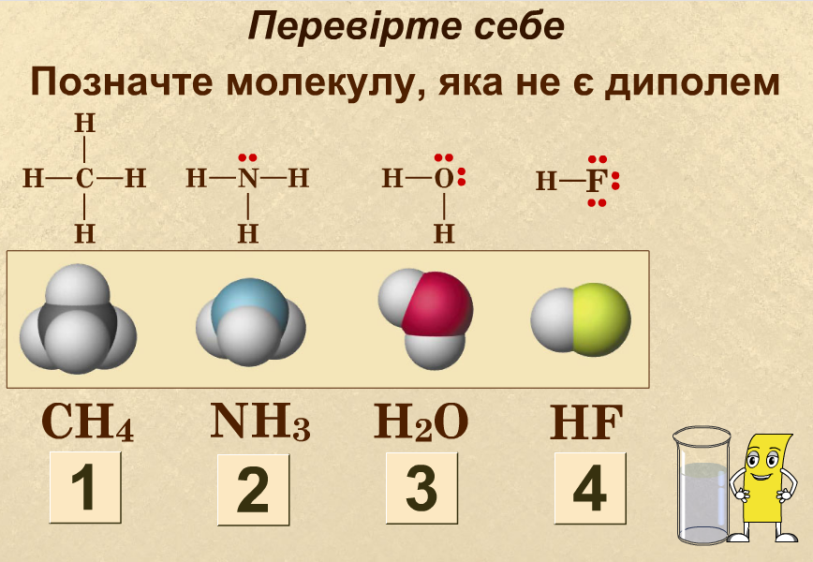
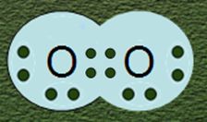
молекулярна
електронна
стрктурна
Н₂О
NН₃
О₂
О=О
Рисочками позначають спільні електронні пари

Slide 16
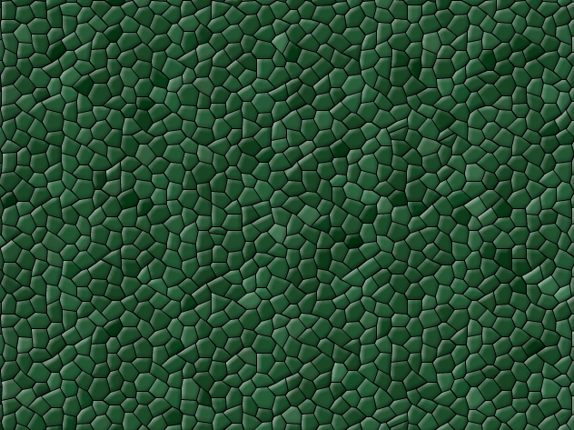
Структурні формули відображають:
А) якісний й кількісний склад молекули;
Б) порядок сполучення атомів у молекулі.
1

Slide 17
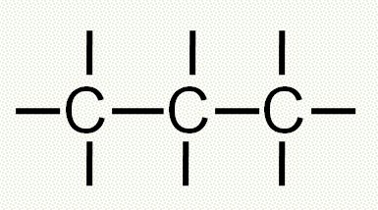
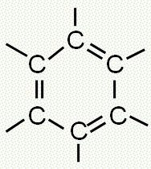
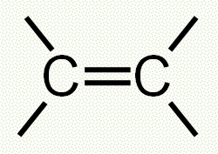
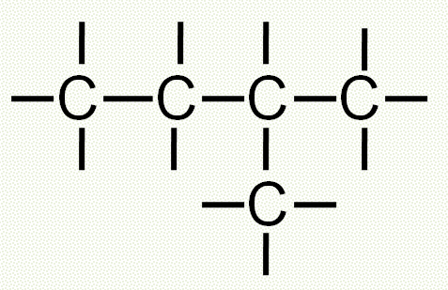
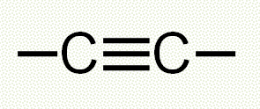
Атоми Карбону здатні сполучатися один з одним та можуть утворювати між собою міцні ковалентні зв'язки і сполучатись у довгі карбонові ланцюги:
відкритий карбоновий ланцюг без відгалужень
ланцюг с подвійним звязком
замкнутої будови (циклічні сполуки).
ланцюг с потрійним
звязком
відкритий карбоновий ланцюг з бічними відгалуженнями

Slide 18
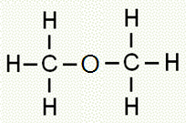
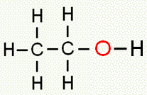
СТРУКТУРНА ІЗОМЕРІЯ
Властивості органічних сполук залежать не тільки від їхнього складу, але і від порядку сполучення атомів у молекулі
С₂Н₅ОН
О
Етиловий спирт
рідка речовина з температурою кипіння +78С^{O}
Диметиловий естер
газоподібна речовина з температурою кипіння + 23С^{O}
Речовини, що мають одинаковий якісний і кількісний склад молекул, але різні властивості, називаються ізомери. Така ізомерія називається структурна

Slide 19
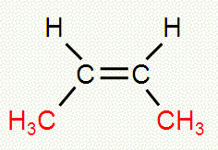
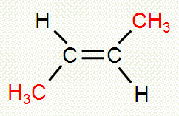
ПРОСТОРОВА ІЗОМЕРІЯ
Ізомерія, що виникає в результаті різного розташування окремих частин молекули в просторі, називається просторовою ізомерією
цис-бутен-2
замісники з одного боку плоскої молекули
транс-бутен-2
замісники з обох боків плоскої молекули
Просторова ізомерія також дає різні властивості ізомерам

Slide 20
Класифікація органічних сполук
Вуглеводні
С
Оксигеновмісні сполуки
H
С
H
O
Нітрогеновмісні сполуки
С
H
N
O

Slide 21
За наявністю кратного з'вязку між атомами Карбону
Насичені
Ненасичені
У карбоновому ланцюзі між атомами Карбону тільки одинарні з'вязки
У карбоновому ланцюзі між атомами Карбону є подвійні та потрійні з'вязки

Slide 22
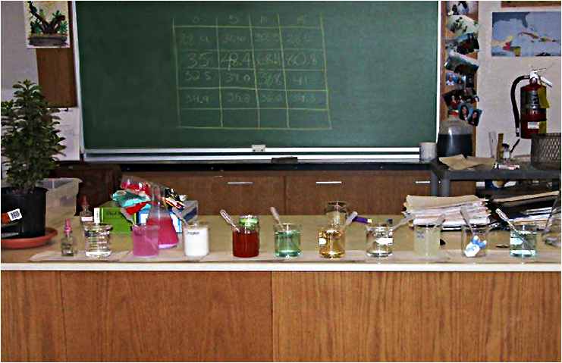

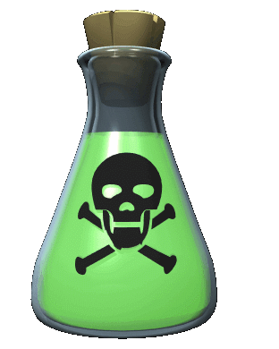
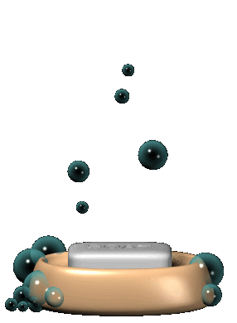
Домашнє
завдання
§ 22

Slide 23
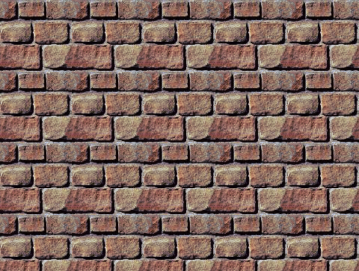

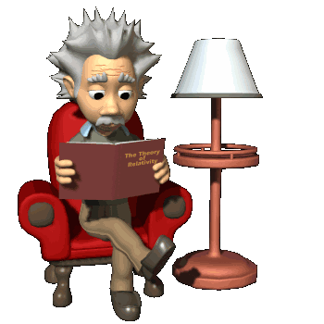
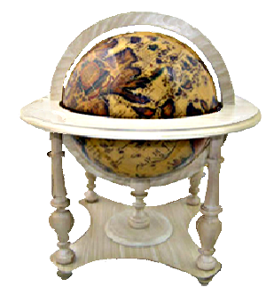

Джерела
Григорович О.В. Хімія: підруч. для 9 класу загальноосвіт. навч.закл./ О.В. Григорович .̶ Харків: Вид-во «Ранок», 2017
Шаповалов С.А. Хімія. Довідник старшокласника та абітурієнта. Харків. Торсінг, 2005.
Строойтова І.Ю. Усі уроки імії. 9 клас ̶ Х.: вид. група «Основа», 2009
Абрамович С.І. Левитська О.В. Хімія. Розвязування задач, відповіді на питання, підказки до практичних робіт до підручника Н.М.Буринської Харків: Веста 2002

